Slide 1
研究背景：为什么需要闭环正念干预
情绪调节需求
技术机会
• 焦虑、抑郁和慢性压力增加，情绪调节成为心理健康的重要能力
• 正念干预通过当下觉察和非评判态度，帮助降低情绪反应性
• 对初学者而言，走神和练习状态不可见是常见障碍
• EEG 与心率可提供连续的客观生理指标
• VR 可提供沉浸式、低干扰的练习场景
• 闭环反馈使系统从事后评估走向实时调节
目标：把传统静态正念练习升级为可感知、可评估、可反馈的闭环干预过程。
2/14

Slide 2
传统正念干预的限制
主观性
依赖问卷、自我报告和治疗师观察，缺少连续客观标准。
开环性
用户走神或状态下降时，系统无法实时识别和响应。
可扩展性
专业指导资源有限，难以长期覆盖不同个体和远程场景。
因此，我们首先建立了一个基于 EEG、心率和 VR 反馈的闭环正念干预框架。
3/14

Slide 3
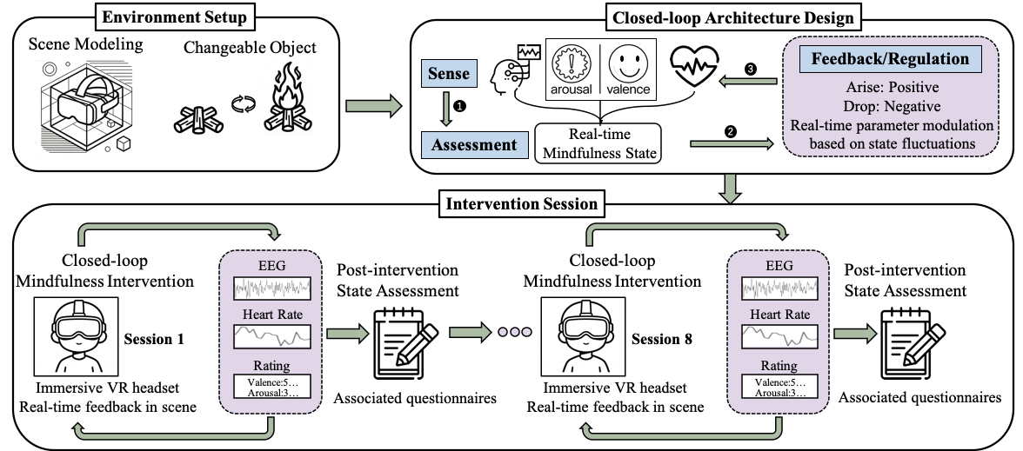
已有工作：闭环 EEG-VR 正念干预框架
系统流程：sensing → assessment → feedback/regulation → re-sensing，实现从开环练习到闭环干预。
4/14

Slide 4
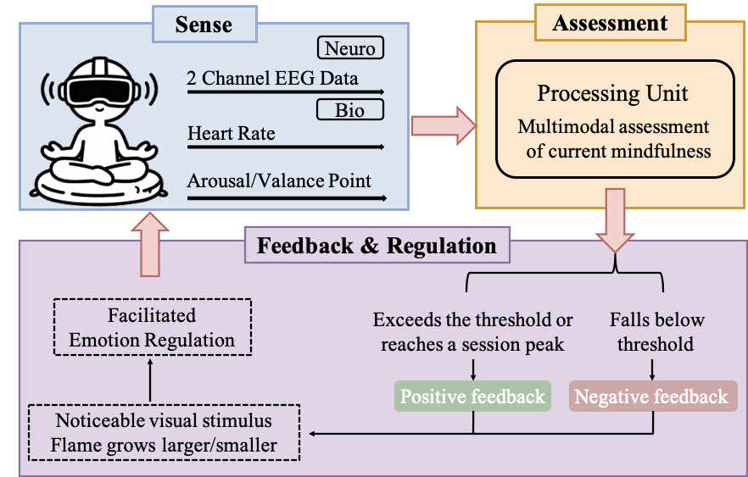
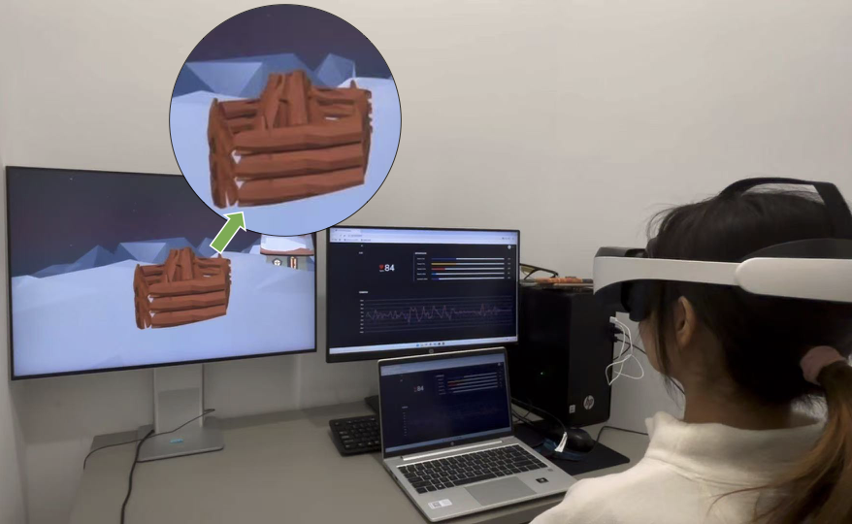
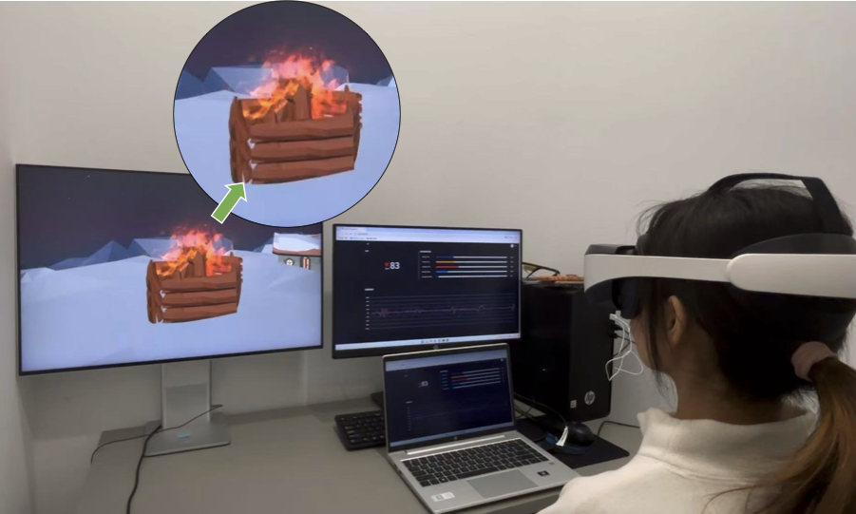
当前规则闭环如何做反馈
当前策略
• 用固定公式融合 EEG、心率与主观评分
• 用固定阈值判断状态提升或下降
• 将判断结果映射为火焰扩大或缩小
这个版本的意义：已经证明“闭环反馈”是可行且有效的，但决策规则仍然较固定。
→
6/14

Slide 5
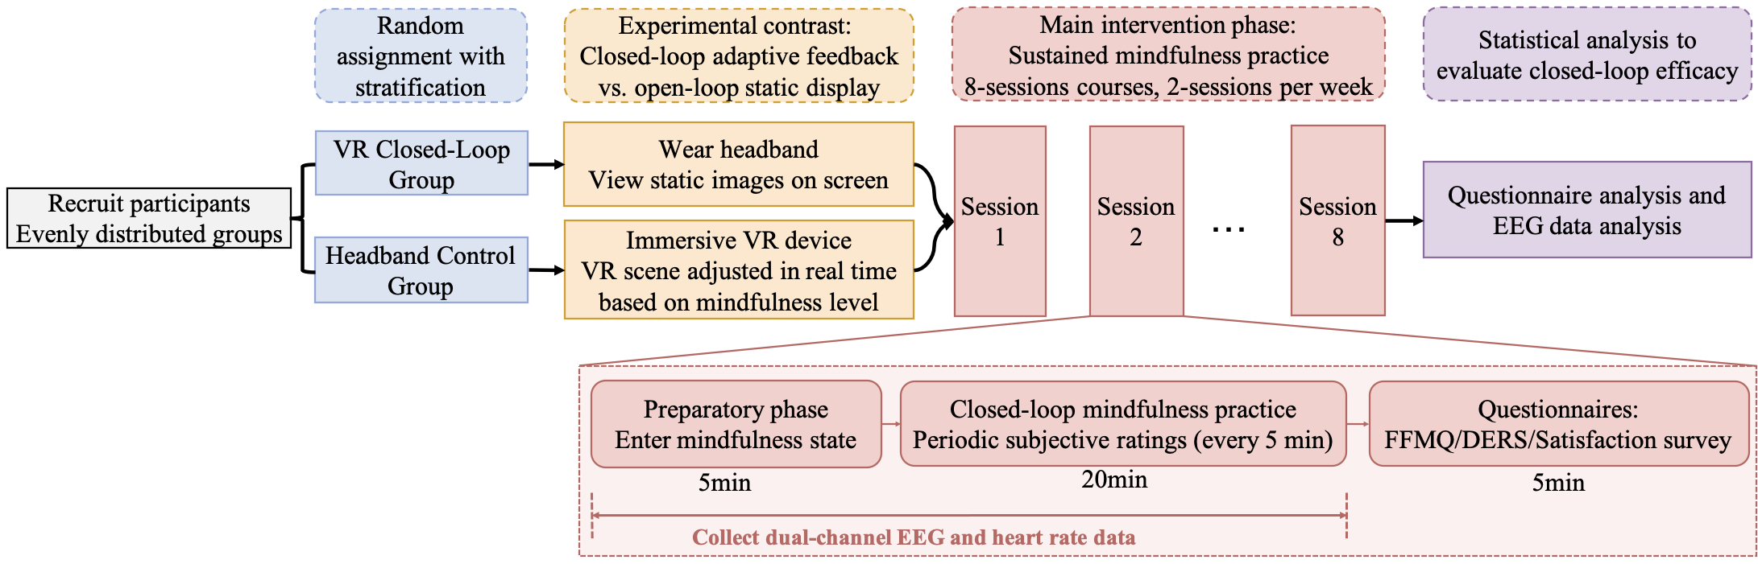
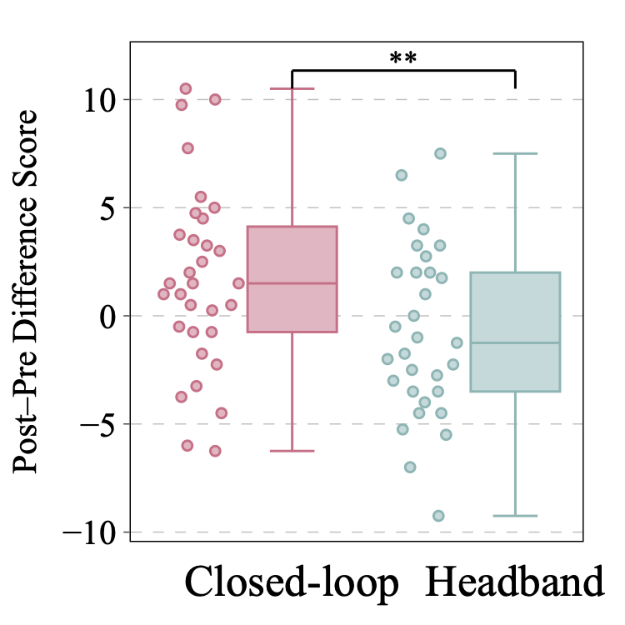
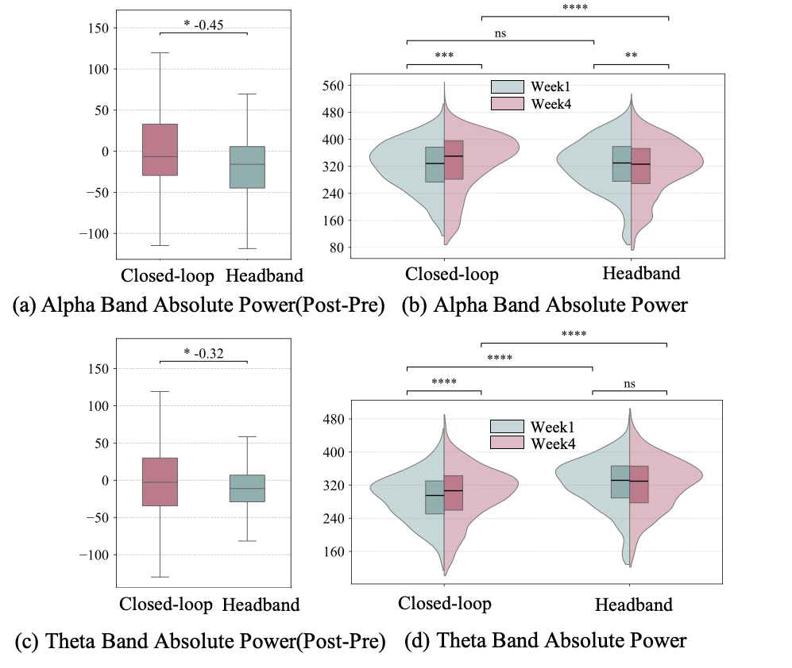
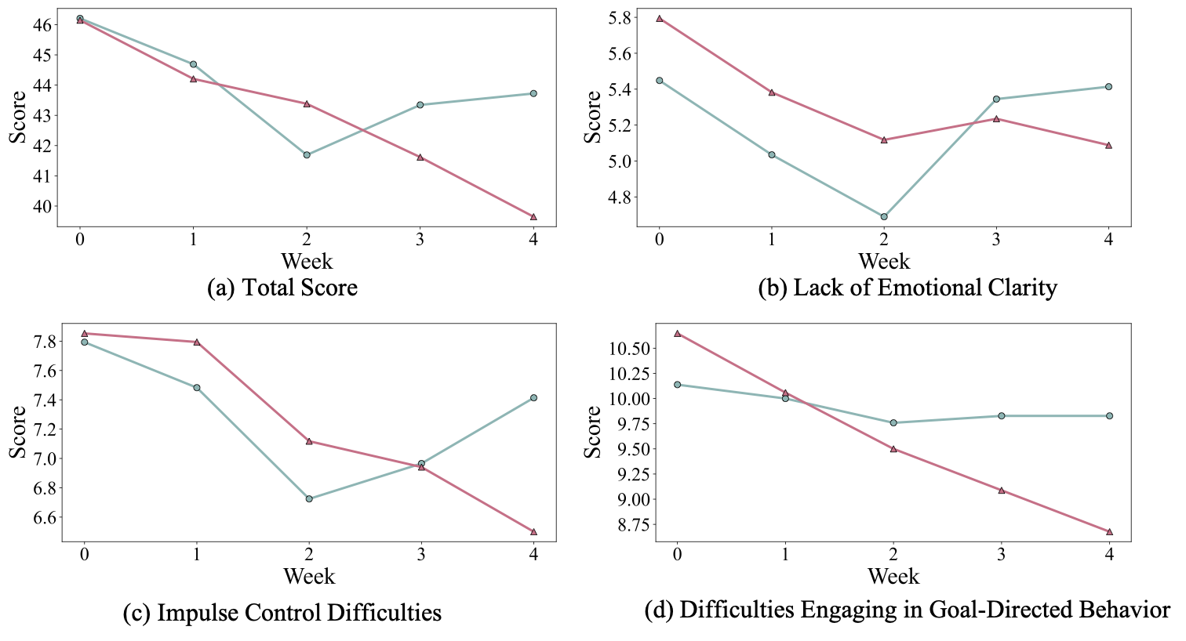
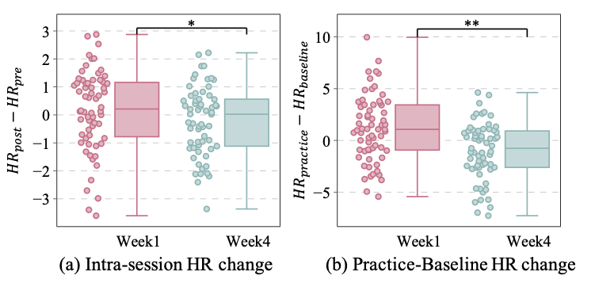
已有实验验证：规则闭环是有效的
FFMQ 提升
DERS 下降
Alpha / Theta 上升
心率下降
结论：闭环 EEG-VR 正念干预可以提升正念能力、改善情绪调节，并产生可观察的神经和生理变化。
7/14

Slide 6
新的问题：闭环不等于智能决策
当前系统虽然是闭环的，但关键反馈策略仍然由固定公式和固定阈值决定。
固定规则的局限
智能体能够做到
只分析设计在公式中的特征值(alpha/theta/hr)，EEG的特征空间没有充分利用。
基于固定阈值(上升超过多少)判断是否基于反馈，但不同的人可能有不同的正念上升水平。
只根据上一个周期和最好周期进行判断，没有全局历史。
在正念结束之后，没有一个结构化的报告，总结此次训练的过程(水平变化历史、建议等)
设计工具，分析更多更全面的特征值。
滑动窗口、记忆系统，记录一次正念以来的窗口变化值，根据历史设置阈值。
智能化决策，综合分析多个特征值变化，给予反馈决策。
结构化报告，正念干预结束后，生成变化趋势图/分析报告等产物，提升用户体验。
8/14

Slide 7
智能体需求分析
实时闭环编排 ：在正念训练过程中，即使没有用户 query 输入，智能体也应能持续完成数据接收、工具调用、状态理解、反馈决策、反馈执行和反馈后观察。
低延时工具调用 ：每轮分析和决策应设置明确时间上限，EEG 特征分析、心率分析、信号质量检测和历史检索等工具应支持并行调用，避免反馈滞后于用户状态变化。
自适应反馈调度 ：智能体不应被固定 18s 反馈周期约束，而应基于状态变化、趋势稳定性、置信度和干预必要性，决定何时反馈、延迟反馈或保持当前反馈状态。
多工具信号分析 ：智能体应能调用 EEG 预处理、频域特征提取、时域趋势分析、心率/HRV 分析、信号质量评估等工具，充分利用多维生理特征。
多模态状态理解 ：智能体应综合 EEG、心率、主观评分、信号质量、训练阶段和环境上下文，对用户当前正念状态形成结构化判断。
个体化记忆建模 ：智能体应利用用户个人 baseline、当前 session 轨迹、历史 session 表现和最近反馈结果，动态调整状态判断和反馈策略。
反馈效果评估 ：每次反馈后，智能体应在后续时间窗口中评估用户状态是否改善、是否更稳定、是否出现更高唤醒，并据此调整后续反馈频率、强度和判断标准。
安全门控与中断机制 ：当信号质量过低、设备异常、用户不适、课程结束、用户主动停止或实验员终止时，智能体应优先执行保守策略，并能安全退出实时 loop。
分层数据存储 ：原始 EEG/心率数据应外部存储，窗口级特征和反馈事件结构化保存；智能体上下文只保留当前摘要、最近窗口和关键历史统计，并通过检索工具按需读取历史。
可审计决策输出 ：每次决策应记录输入摘要、调用工具、关键证据、动作类型、反馈强度、置信度、理由标签、冷却时间和反馈后反应，便于复盘和实验分析。
阶段切换与报告生成 ：训练结束后，智能体应从实时干预阶段切换到报告阶段，生成本次训练的状态变化历史、反馈事件统计、有效反馈比例、异常片段、用户表现总结和后续训练建议。
实验可验证性 ：系统应导出完整的状态轨迹、工具调用记录、反馈决策日志和反馈后效果指标，用于离线回放分析和两天交叉在线实验比较。
8/14

Slide 8
智能体设计
用图的工作流编排
闭环反馈决策子图
Baseline采集子图
收集数据
特征分析
收集数据
LLM调用
工具调用
开始
反馈决策
特征整合
正念报告和对话子图
用户对话
报告生成
结束
这里的逻辑还没想好，每次会有新的1.8s的数据进来，保存到一个npy里面。
智能体每次loop分析最近的18s数据，决定是否给予反馈？还是不设置固定的时间窗口，让智能体自己判断？
Baseline的数据怎么留存。应该先计算一次baseline，之后就不用反复计算了。

Slide 9
问题
Limitation
智能体决策的问题
用什么指标证明智能体决策带来的干预效果更好？
用户打分？上升趋势(这个不确定)？同一受试者的对比实验？
时间戳怎么对齐。因为应该是服务器上部署llm，本地调用。或者有没有一种方式，用http接口的方式去调用服务器上的llm，或者就用api key。
工作流
先设计智能体架构，跑通基本流程，控制延时。
用现有数据离线验证，测试反馈效果。
对比实验，一次公式一次智能体，分别记录量表/数据/用户评价。
8/14

